Slide 1
সকলকে স্বাগতম

Slide 2
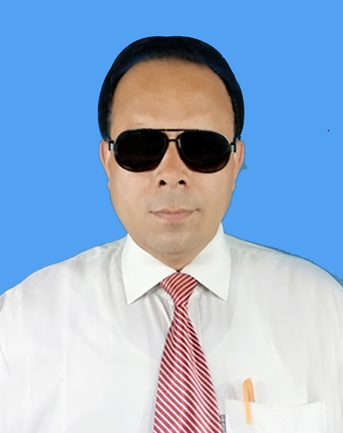
শিক্ষক পরিচিতি
বিনয় কুমার বিশ্বাস
সহকারী শিক্ষক
কোলা সদর উদ্দিন উচ্চ বিদ্যালয়
রাজবাড়ী সদর ,রাজবাড়ী ।
মোবাঃ ০১৭১৭৭৫৪৮০৭

Slide 3
পাঠ পরিচিতি
শ্রেণীঃ ৯ম ও ১০ম
বিষয়ঃ হিসাব বিজ্ঞান
অধ্যায়ঃ দ্বিতীয়
সময়ঃ ৪৫ মিনিট
তারিখঃ০৪-০২-২০২১ইং

Slide 4
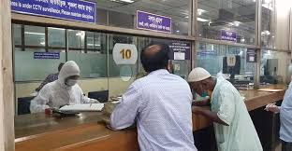
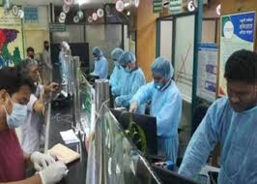
এসো আমরা কিছু ছবি দেখি

Slide 5
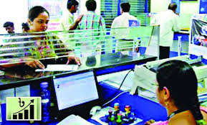
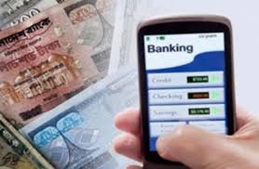
এসো আমরা আরও কিছু ছবি দেখি

Slide 6
আজকের পাঠ
“লেনদেন”
(তৃতীয় অংশ)

Slide 7
শিখনফল
১. হিসাব সমীকরণ বর্ধিতকরণ–এর বিশ্লেষণ করতে পারবে ।
২. হিসাব সমীকরণের উপাদানগুলোর যে পরিবর্তন সাধিত হয় তা বলতে পারবে।
3. হিসাব সমীকরণের উপাদানগুলোর যে পরিবর্তন হয়- প্রথম তিনটি পরিবর্তন উদাহরণসহ ব্যাখ্যা করতে পারবে ।

Slide 8
হিসাব সমিকরণ বর্ধিতকরণ নিম্নরূপঃ
A=L+(C+R-E-D)
সম্পদ=দায়+মূলধন+রেভিনিউ-খরচ-উত্তোলন
এখানে, A=Assets(সম্পদ )
L=Liabilitice(দায় )
C=Capital (মূলধন )
R=Revenue(রেভিনিউ বা আয়)
E=Expens(খরচ বা ব্যয় )
D= Drawings(উত্তোলন)

Slide 9
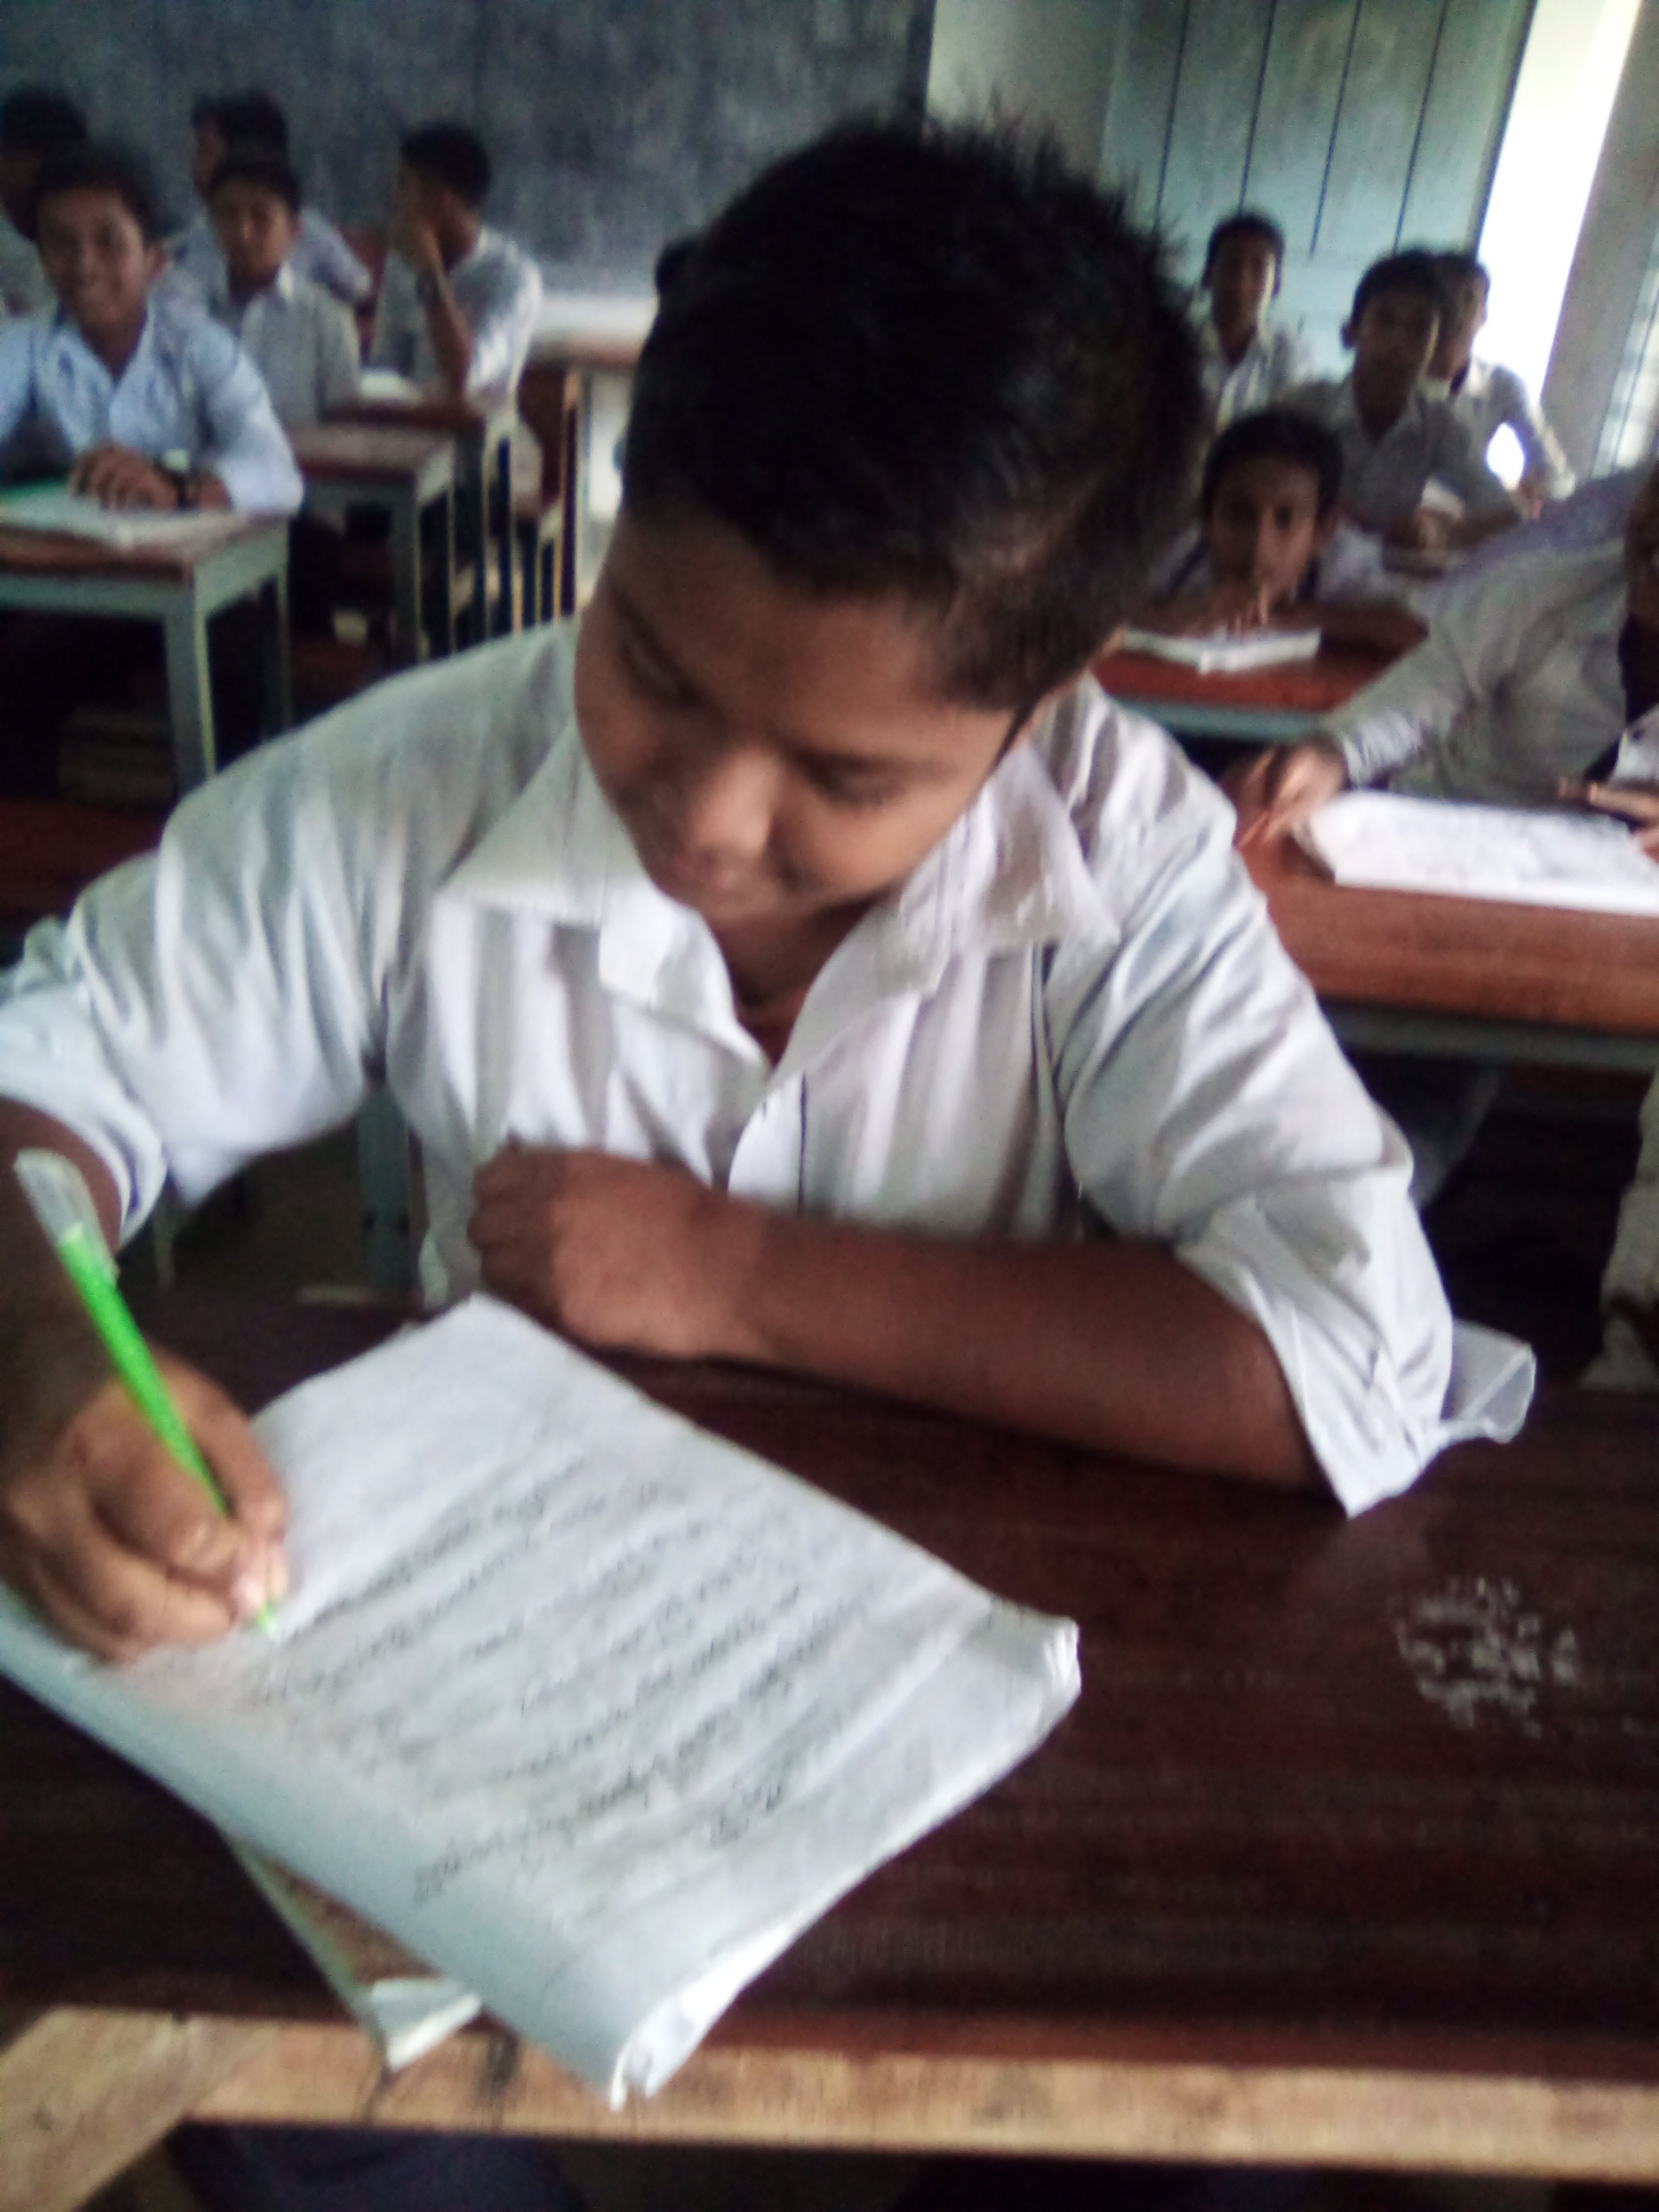
একক কাজ
প্রশ্নঃ হিসাব সমীকরণের বর্ধিতকরণ ব্যাখ্যা কর ।

Slide 10
হিসাব সমীকরণের উপাদানগুলোর যে পরিবর্তনগুলো সাধিত হয় তা নিম্নরূপঃ
1. মোট সম্পদ বাড়লে মোট দায় অথবা মালিকানা স্বত্ব বাড়বে ।
২. মোট সম্পদ কমলে মোট দায় অথবা মালিকানা স্বত্ব কমবে ।
৩. একটি সম্পদ বাড়লে অপর একটি সম্পদ কমবে ।
৪. মালিকানা স্বত্ব বাড়লে মোট দায় কমবে ।
৫. মালিকানা স্বত্ব কমলে মোট দায় বাড়বে ।

Slide 11
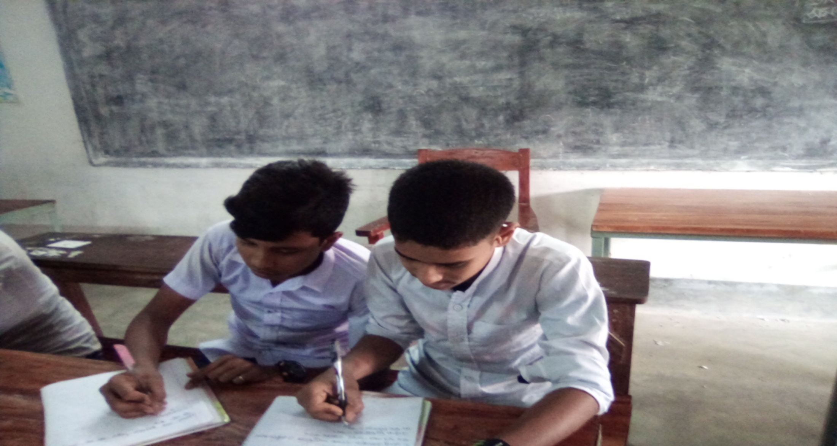
জোড়ায় কাজ
প্রশ্নঃ হিসাব সমীকরণের উপাদানগুলো লিখ ?

Slide 12
১। মোট সম্পদ বাড়লে মোট দায় অথবা মালিকানা স্বত্ব বাড়বে ।
১ (ক) নগদ ৫,০০০ টাকা নিয়ে ব্যবসায় শুরু করা হল ।
A(সম্পদ) | = | L(দায়) | E(মালিকানা স্বত্ব)
নগদ যন্ত্রপাতি আসবাবপত্র |  | পাওনাদার | মূলধন+রেভিনিউ-ব্যয়-উত্তোলন
৫,০০০ | = |  | ৫,০০০
সম্পদ(নগদ) এবং মালিকানা স্বত্ব (মূলধন ) বৃদ্ধি পেয়েছে ।

Slide 13
২। মোট সম্পদ কমলে মোট দায় অথবা মালিকানা স্বত্ব কমবে ।
২।(ক) পাওনাদারকে পরিশোধ ৪,০০০ টাকা ।
A(সম্পদ) | = | L(দায়) | E(মালিকানাস্বত্ব)
নগদ যন্ত্রপাতী আসবাবপত্র |  | পাওনাদার | মূলধন+আয়-ব্যয়-উত্তোলন
-৪,০০০ | = | ৪,০০০
সম্পদ(নগদ অর্থ) হ্রাস এবং দায়(পাওনাদার) হ্রাস পেয়েছে ।

Slide 14
৩।একটি সম্পদ বাড়লে অপর সম্পদ কমবে।
৩। নগদে আসবাব পত্র ক্রয় ২,০০০ টাকা ।
A(সম্পদ) | = | L(দায়) | E(মালিকানা স্বত্ব)
নগদ যন্ত্রপাতী আসবাবপত্র |  | পাওনাদার | মূলধন+আয়-ব্য্য-উত্তোলন
-২,০০০ ২,০০০ | =

Slide 15
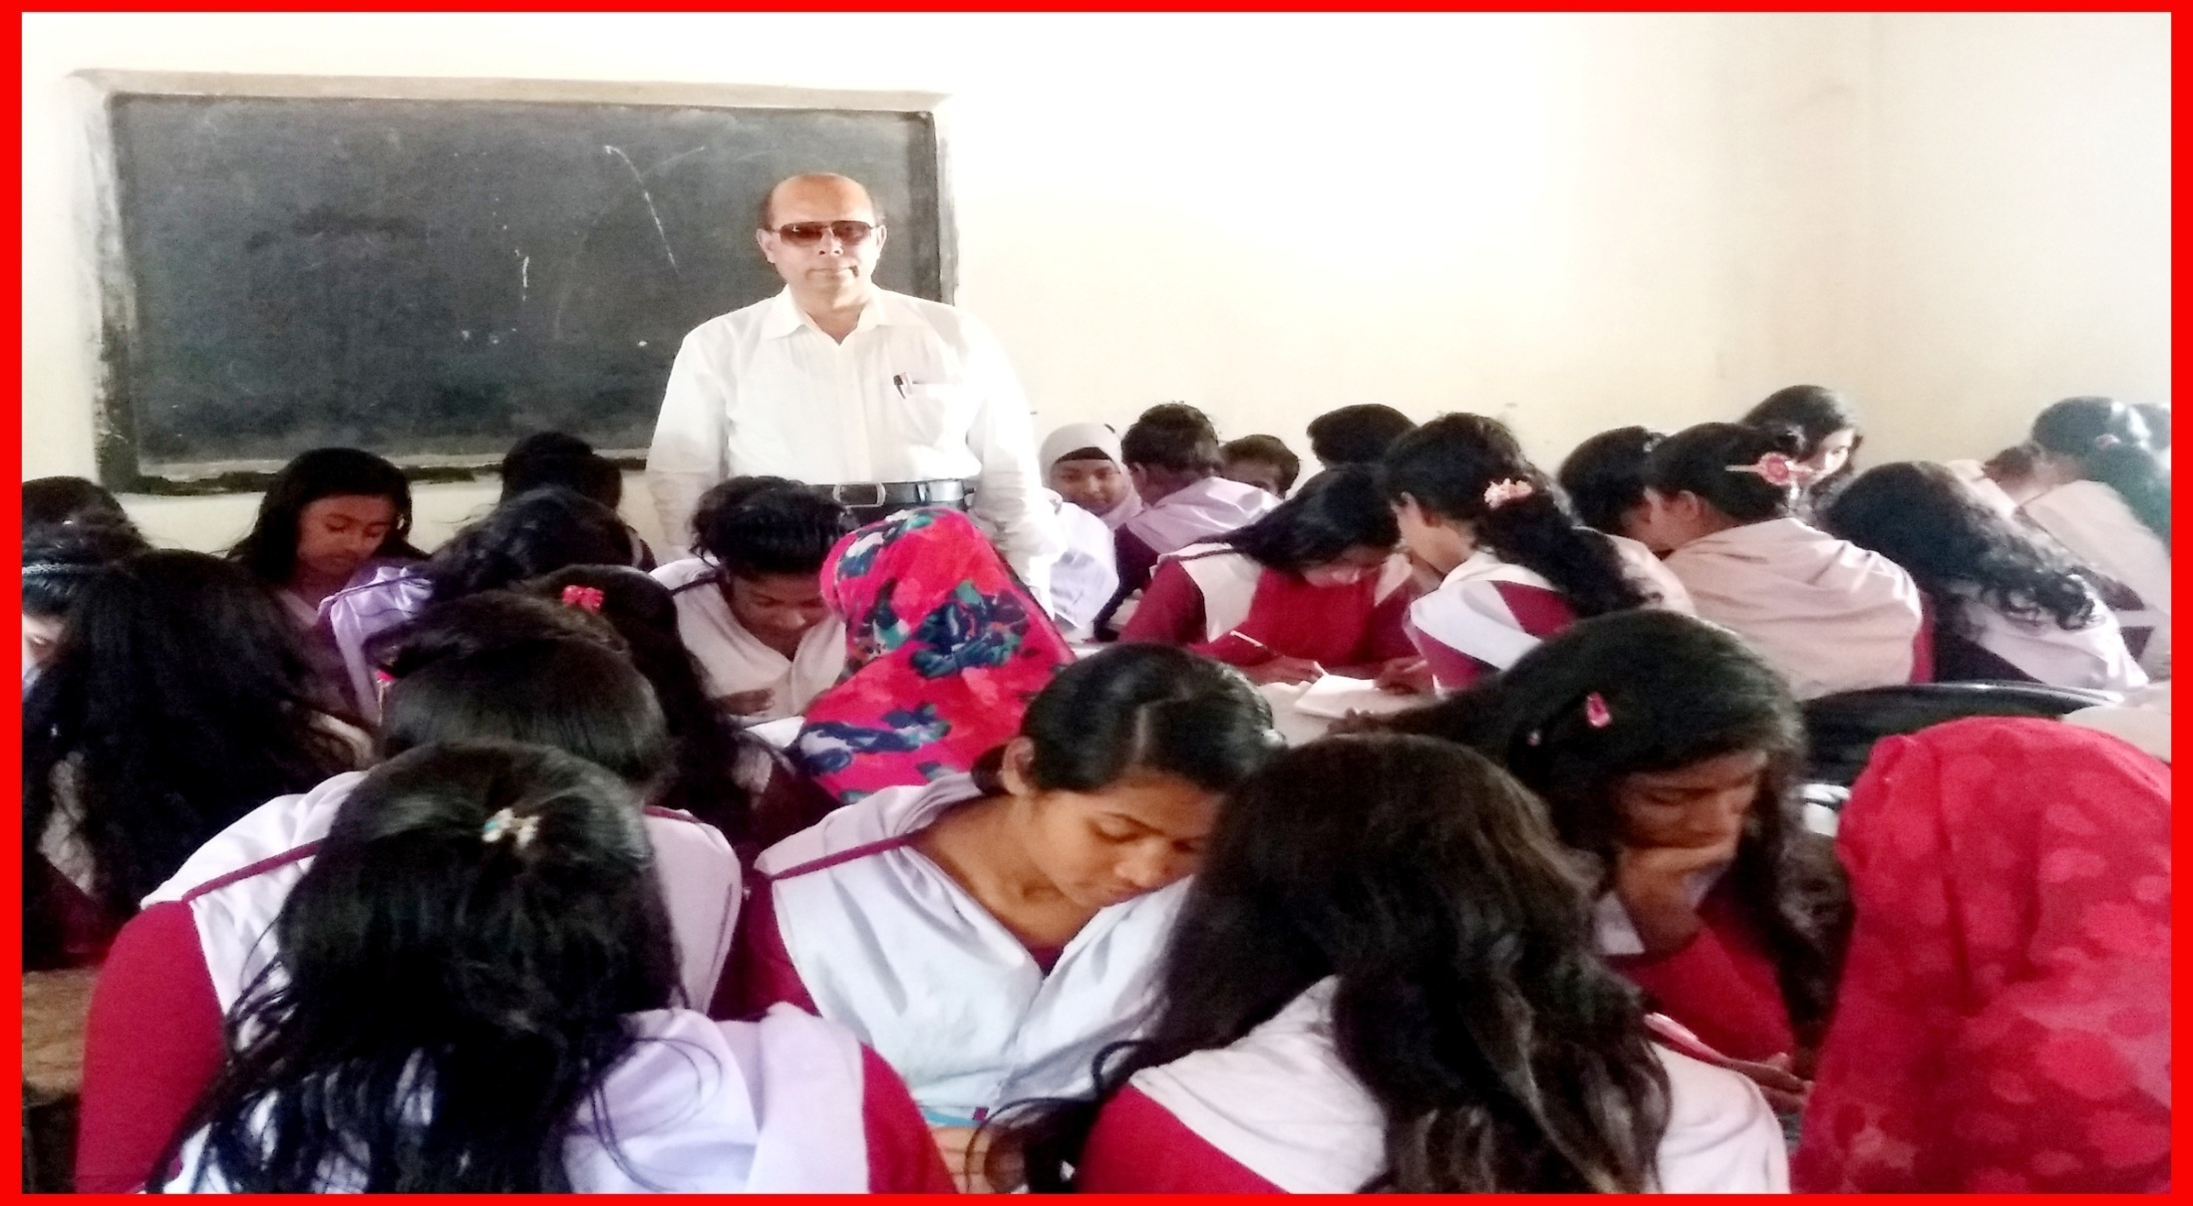
দলগত কাজ
প্রশ্নঃ যে কোন দু’টি হিসাব সমীকরণের উপাদান ব্যাখ্যা কর।

Slide 16
মূল্যায়ন-০১
প্রশ্নঃ-০১ সঠিক সমীকরণ কোনটি ?
ক. A= L+(C+R-E-D)
খ. A=C+(L+R-E-D)
গ. A= C+(L+E-R-D)
ঘ. A= L+(C+R+E-D)
প্রশ্নঃ-০২ নগদ ৫০,০০০ টাকা নিয়ে ব্যবসায় শুরুর মাধ্যমে হিসাব সমীকরণের প্রভাবিত হয়েছে-
i. L বৃদ্ধি
ii. A বৃদ্ধি
iii. E বৃদ্ধি
ক. i খ. i ও ii গ. ii ও iii ঘ. i , ii ও iii
প্রশ্নঃ-০৩ নগদ ২৫,০০০ টাকার আসবাবপত্র ক্রয়ের মাধ্যমে হিসাব সমীকরণের কী প্রভাব হয়েছে—
i. A বৃদ্ধি
ii. L বৃদ্ধি
iii. E বৃদ্ধি
ক. i খ. i ও ii গ. ii ও iii ঘ. i , ii ও ii

Slide 17
মূল্যায়ন-০২
প্রশ্নঃ- ০৪-ধারে ১৫,০০০ টাকার যন্ত্রপাতী ক্রয় করলে হিসাব সমিকরণের প্রভাবিত হয়েছে ?
i. E হ্রাস
ii. L বৃদ্ধি
iii. A বৃদ্ধি
নিচের কোনটি সঠিক ?
ক. i খ. i ও iii গ. ii ও iii ঘ. i , ii ও iii
প্রশ্নঃ-০৫- পাওনাদারকে ১০,০০০ টাকা পরিশোধের মাধ্যমে হিসাব সমিকরণের প্রভাবিত হয়েছে –
i. E বৃদ্ধি
ii. A হ্রাস
iii. L হ্রাস
নিচের কোনটি সঠিক ?
ক. i খ. i ও ii গ. ii ও iii ঘ. i , ii ও iii

Slide 18
মূল্যায়ন-০৩
প্রশ্নঃ-০৫-নগদে বেতন পরিশোধের মাধ্যমে হিসাব সমিকরণের প্রভাবিত হয়েছে-
i. L বৃদ্ধি
ii. A হ্রাস
iii. E হ্রাস
নিচের কোনটি সঠিক ?
ক. i খ. i ও ii গ. ii ও iii ঘ. i , ii ও iii
প্রশ্নঃ-০৬-ঋন পরিশোধ করা হলো ১৫,০০০ টাকা । এই লেনদেন দ্বারা A=L+E
সমিকরণে প্রভাবিত হয়-
i. A উপাদান
ii. L উপাদান
iii. E উপাদান
নিচের কোনটি সঠিক ?
ক. i খ. i ও ii গ. ii ও iii ঘ. i , ii ও iii

Slide 19
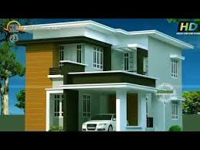
বাড়ীর কাজ-০১

Slide 20
বাড়ীর কাজ-০২
মেসার্স নয়ন স্টোরের ২০২০ সালের জানুয়ারী মাসের ব্যবসায় ঘটনাগুলো নিম্নরুপঃ
জানুঃ ০১- ১,০০,০০০ টাকা নিয়ে ব্যবসায় আরম্ভ করল ।
জানুঃ ০৩ মালিকের ব্যক্তিগত মোটর সাইকেল হারিয়ে যায় যার মুল্য ১,৫০,০০০ টাকা ।
জানুঃ ০৭ নগদে পণ্য বিক্রয় ১০, ০০০ টাকা ।
জানুঃ ১৪ ব্যাংক থেকে ঋন গ্রহনের সিদ্ধান্ত নেন ২০,০০০ টাকা ।
জানুঃ ২০ বারিন টেডার্স হতে পণ্য ক্রয় ৬,০০০ টাকা ।
জানুঃ ২৫ পাওনাদারকে পরিশোধ ৫,০০০ টাকা।

Slide 21
বাড়ীর কাজ -০৩
নিচে প্রশ্নসমূহ দেওয়া হলঃ
ক. ব্যবসায়িক লেনদেন নয় এমন ঘটনা উল্লেখ পূর্বক
মোট পরিমান নির্নয় কর।
খ. উদ্দীপকের লেনদেনগুলো দ্বারা হিসাব সমীকরণের উপাদানগুলোর প্রভাব দেখাও ?
গ. নয়ন স্টোর এর জানুয়ারী মাসের লেনদেনগুলোর
ডেবিট ও ক্রেডিট নির্নয় কর।

Slide 22
সকলকে ধন্যবাদ

